Slide 1
ALGORITMOS GREEDY

Slide 2
Problema de las cintas
Cada cinta tiene una longitud y un peso.
Minimizar tiempo de acceso.

Slide 3
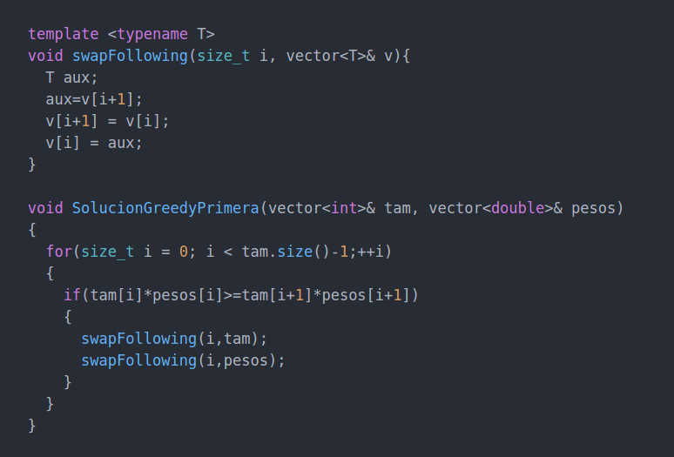
Algoritmo 1

Slide 4
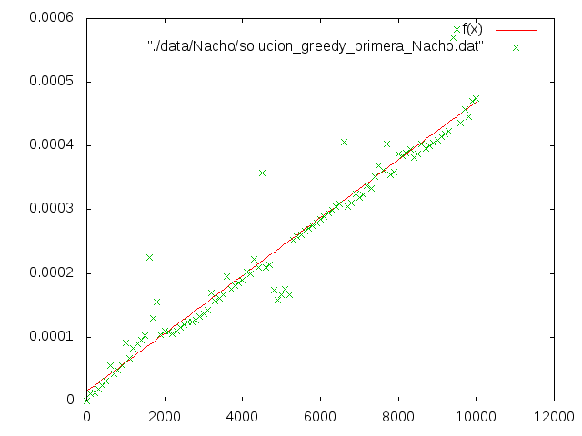
Algoritmo 1
Suma al cuadrado de los residuos = 1.2507e-07

Slide 5
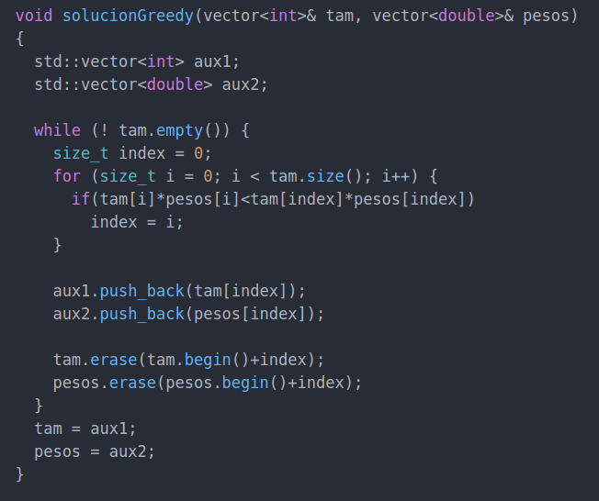
Algoritmo 2

Slide 6
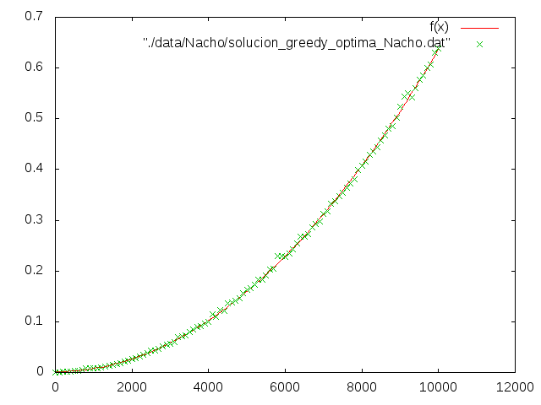
Algoritmo 2
Suma al cuadrado de los residuos = 0.00154463

Slide 7
Problema del viajante de comercio
Tenemos un grafo con las ciudades.
Queremos recorrerlas todas minimizando la distancia y volviendo a la ciudad de origen.
Datos de prueba a280.tsp

Slide 8
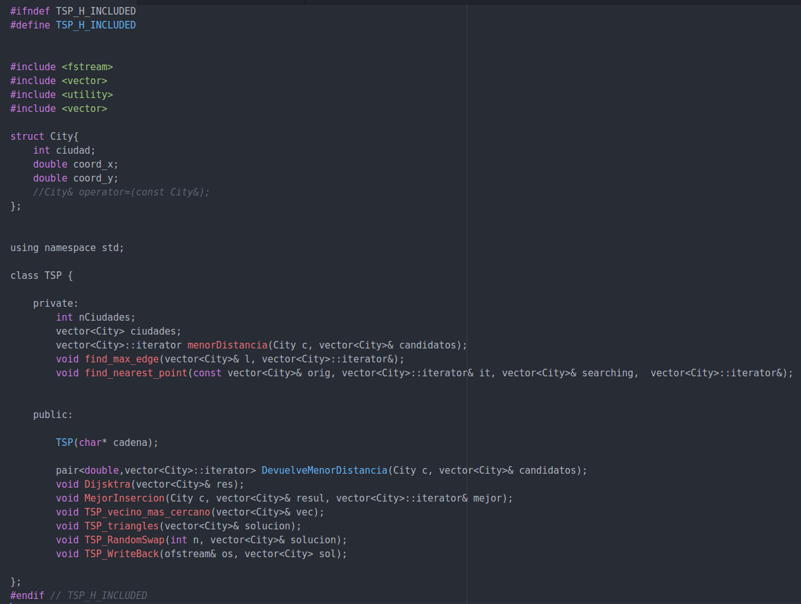
Clase TSP

Slide 9
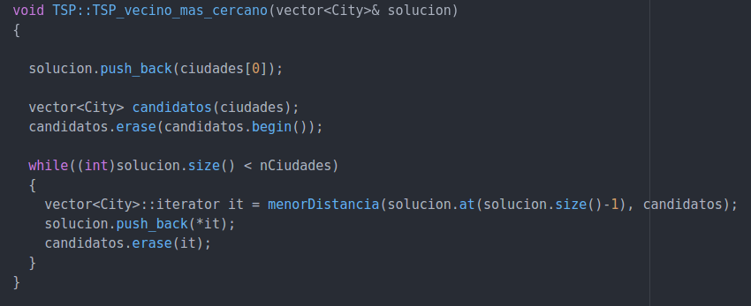
Vecino más cercano

Slide 10
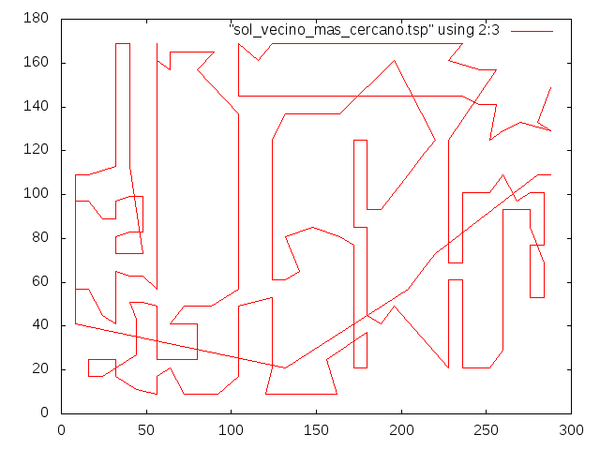
Vecino más cercano
Suma = 3108,11, Suma óptima = 2579

Slide 11
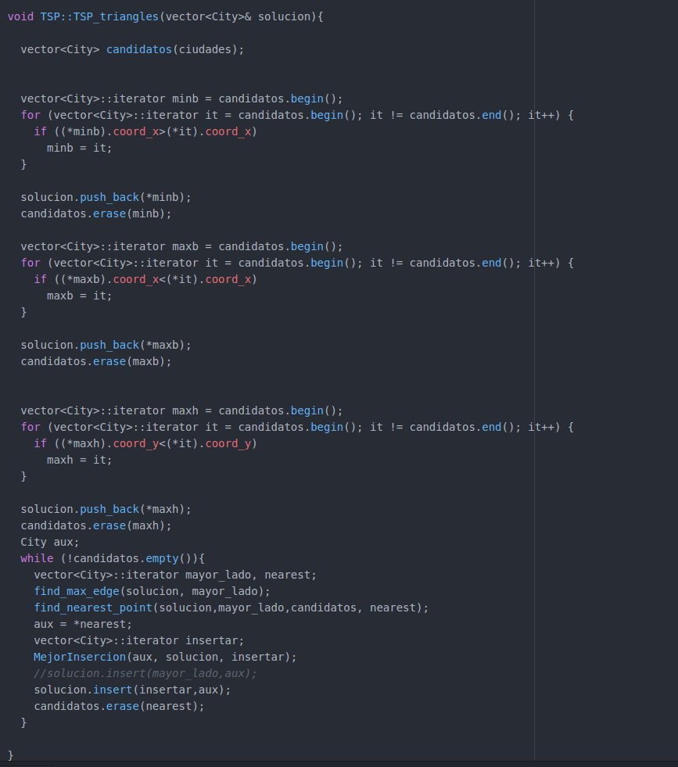
Algoritmo Triángulo

Slide 12
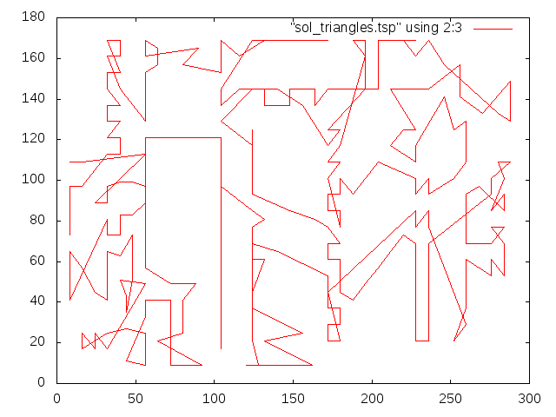
Algoritmo Triángulo
Suma = 3843,78, Suma óptima = 2579

Slide 13
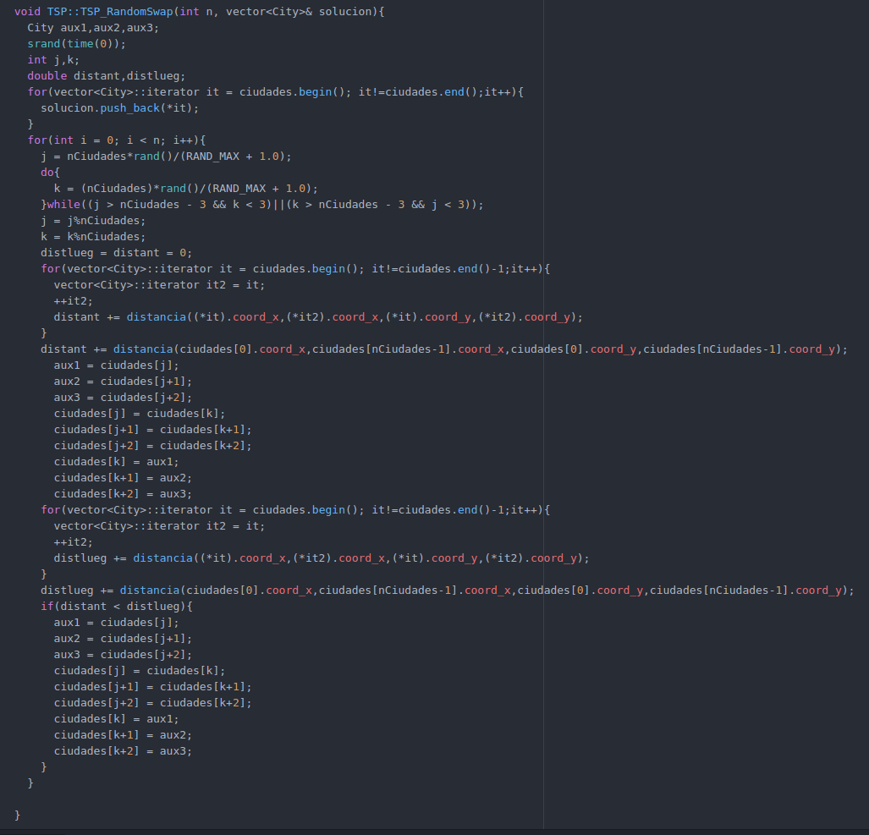
Algoritmo Random Path

Slide 14
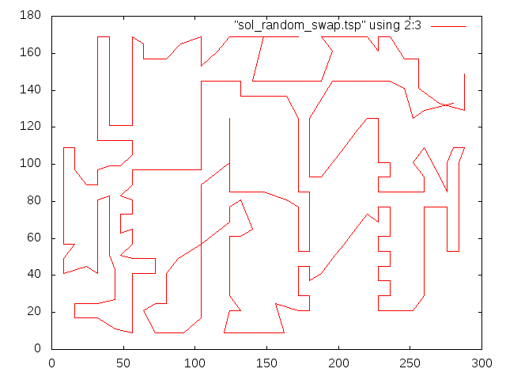
Algoritmo Random Path
Suma = 2800,73, Suma óptima = 2579

Slide 15
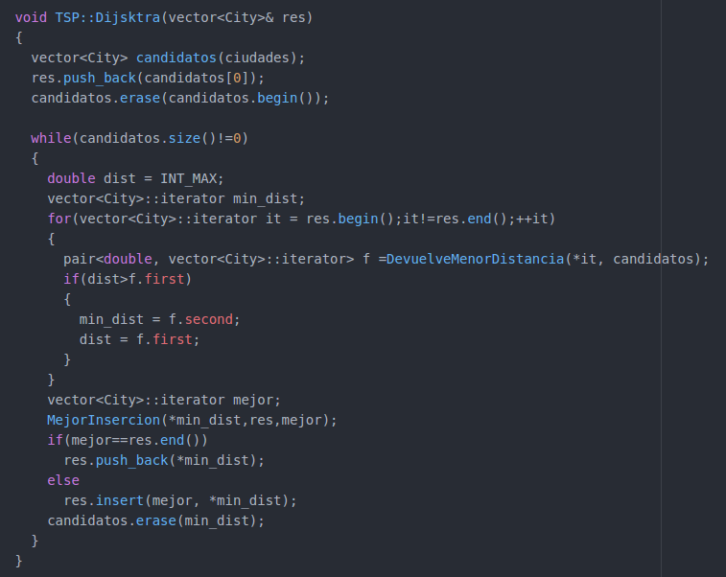
Algoritmo Dijkstra

Slide 16
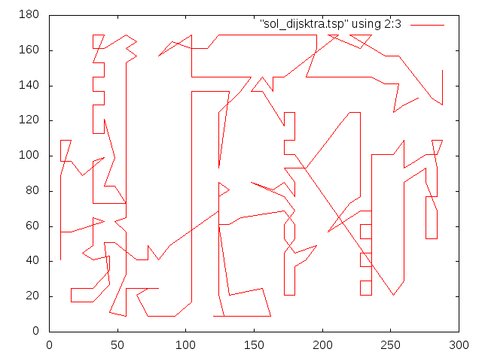
Algoritmo Dijkstra
Suma = 3233.25, Suma óptima = 2579

